Slide 1

ИМЕНИНЫ У РЯБИНЫ урок ИЗО в 1 классе
Урок ИЗО в 1 классе
«ИМЕНИНЫ У РЯБИНЫ»
Учитель начальных классов Дьяченко Виктория Юрьевна

Slide 2

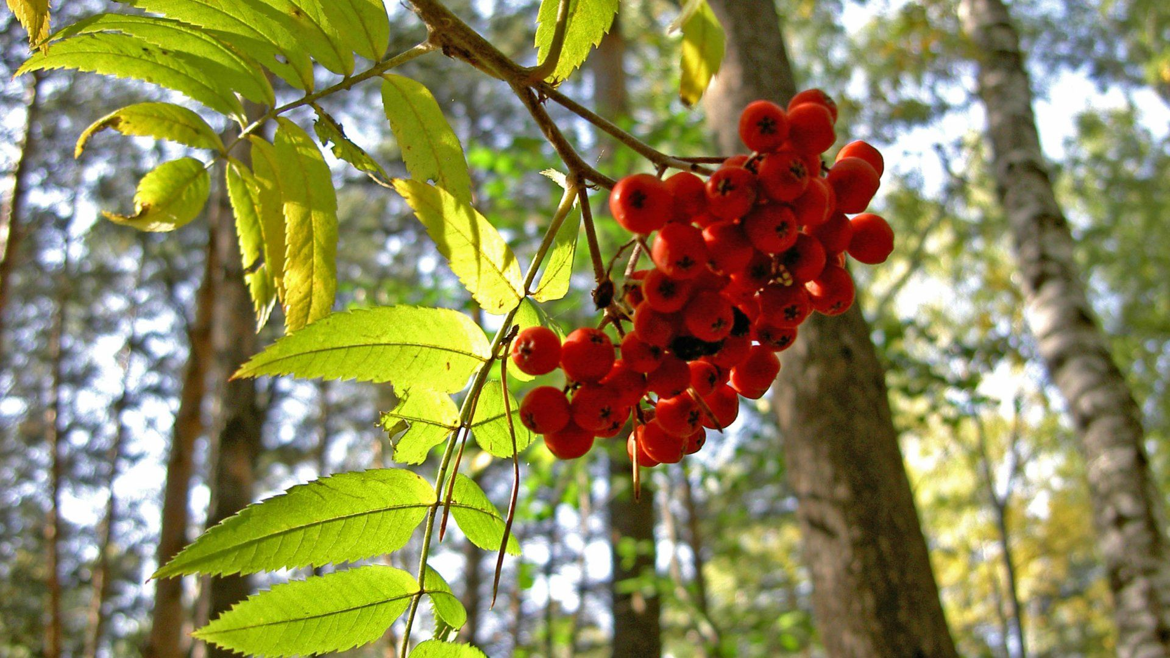
Рябина — род древесных растений из семейства Розовые, достигают 15 м в высоту.
Белые многочисленные цветки собраны в густые щитковидные соцветия, появляющиеся на концах ветвей. Соцветия издают сильный специфичный запах.
Плод — шарообразное или овальное ярко-красное сочное яблоко с мелкими семенами. Семена по краю округлые.

Slide 3
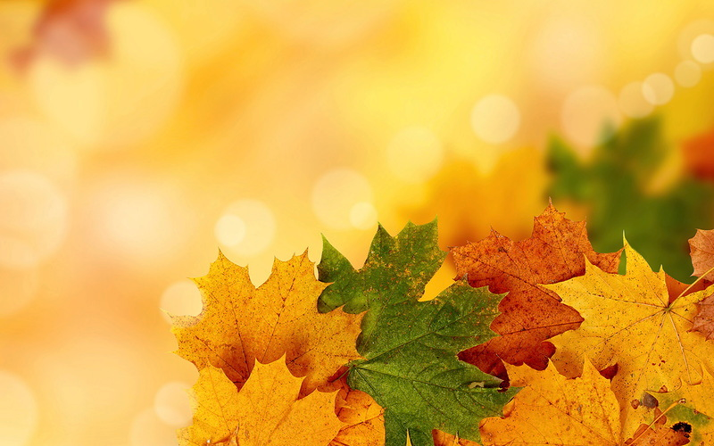
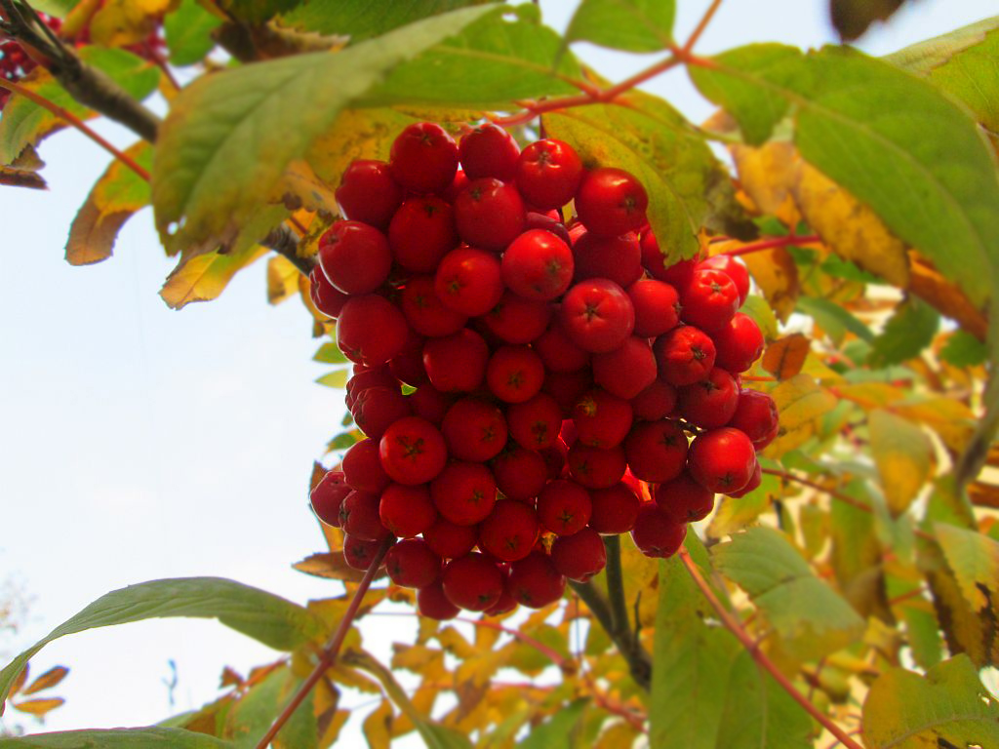
С латинского языка слово «рябина» переводится как «привлекающая птиц». Действительно, яркие плоды дерева привлекают многих пернатых. Раньше ягоды использовали в качестве приманки для ловли птиц.
Полезные свойства рябины были известны еще в Древней Греции и Древнем Риме. Прежде всего ценились ее дезинфицирующие свойства. В давние времена клали ветку рябины в воду, чтобы она долгое время была пригодной для питья.
С этим растением связано много легенд, обрядов, народных примет и поверий. На Руси оно считалось деревом семейного счастья и благополучия, поэтому молодожены сажали его перед окнами нового дома. Раньше «рябиновым духом» лечили немощных. Для этого больного человека клали под деревом, чтобы оно «вытянуло» болезнь.

Slide 4

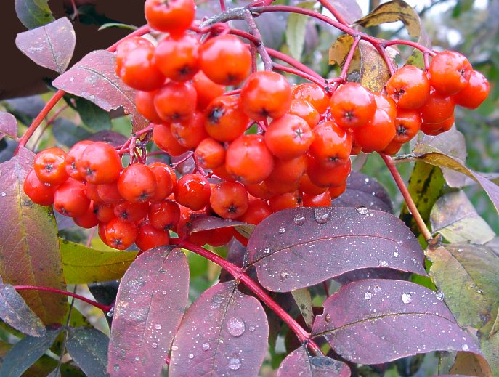
Всего насчитывается свыше 100 видов рябины, из них около трети произрастает на территории России и сопредельных стран. Рябина широко распространена по всей Европе, по всей Азии и в Северной Америке.
Рябина часто разводится как декоративное дерево; плоды её идут в пищу, а тяжелая, упругая, прочная древесина — для столярных изделий.

Slide 5
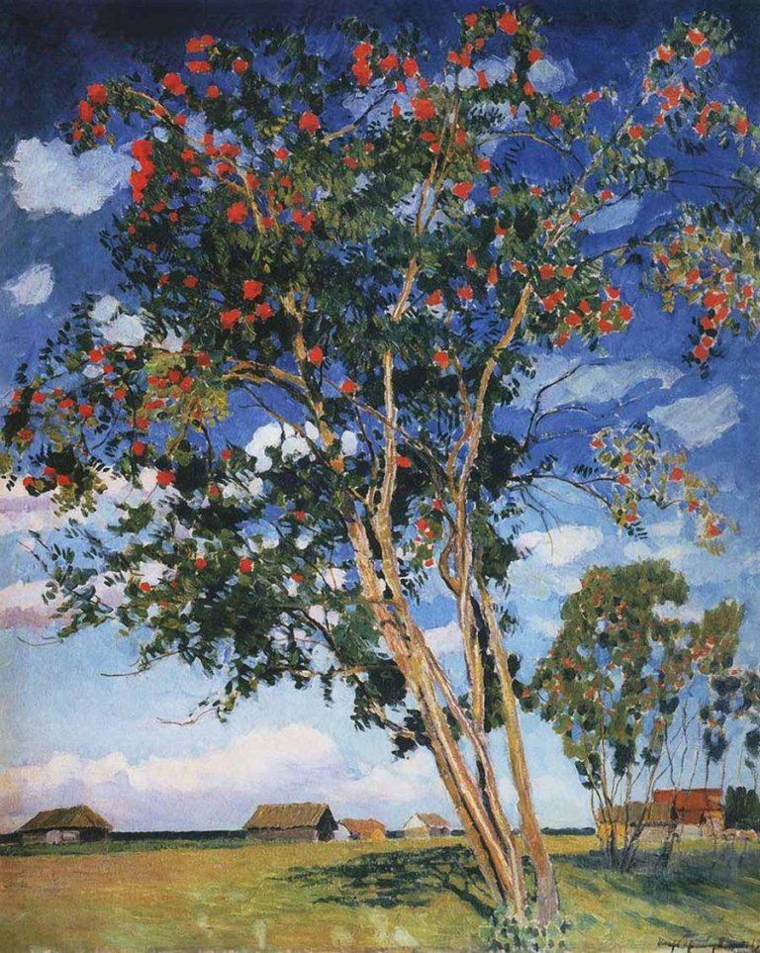
Картина «Рябины» Игоря Грабаря была написана в 1924 году.
Художник на фоне сельского пейзажа изобразил несколько рябиновых деревьев, которые занимают весь передний план.
Колорит картины достаточно своеобразен: верхняя часть написана в тёмных и несколько мрачных тонах.
Художник выделяет здесь по-осеннему низкое синее небо и зелень рябиновых листьев. На этом фоне дальний план картины выглядит достаточно светлым, но это только усиливает тревожное настроение работы Игоря Грабаря.

Slide 6
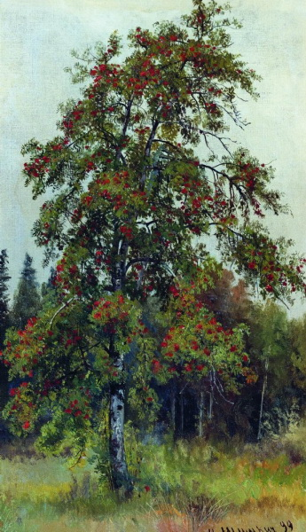
Иван Шишкин
Рябина

Slide 7
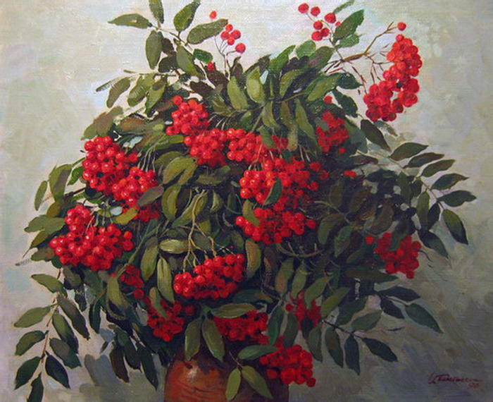
Иван Пластинкин Рябина

Slide 8
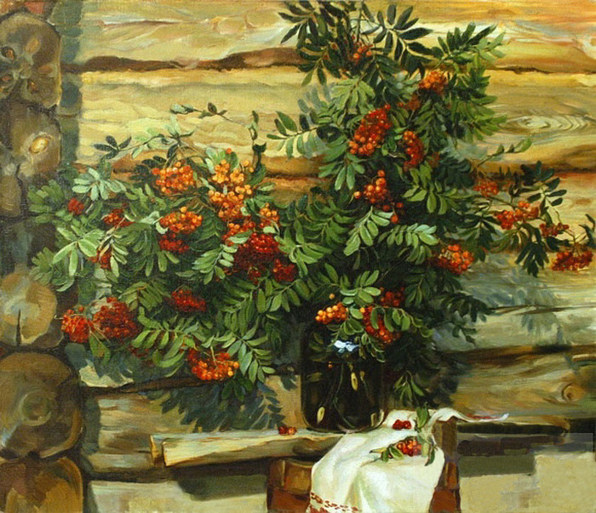
Татьяна Резо
Натюрморт с рябиной

Slide 9
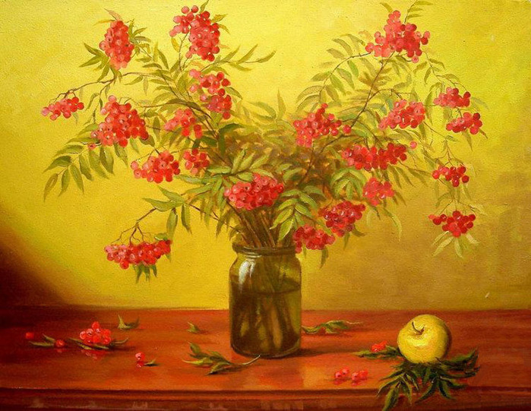
Сергей Пыхтин
Рябина

Slide 10
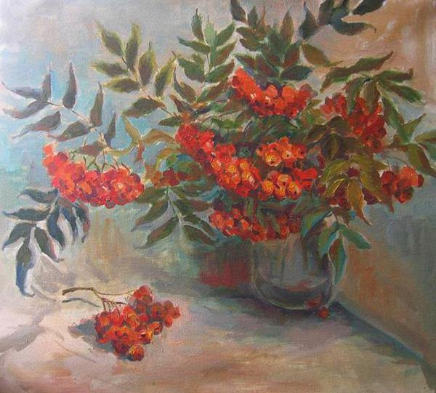
Ирина Бровкина
Рябина

Slide 11
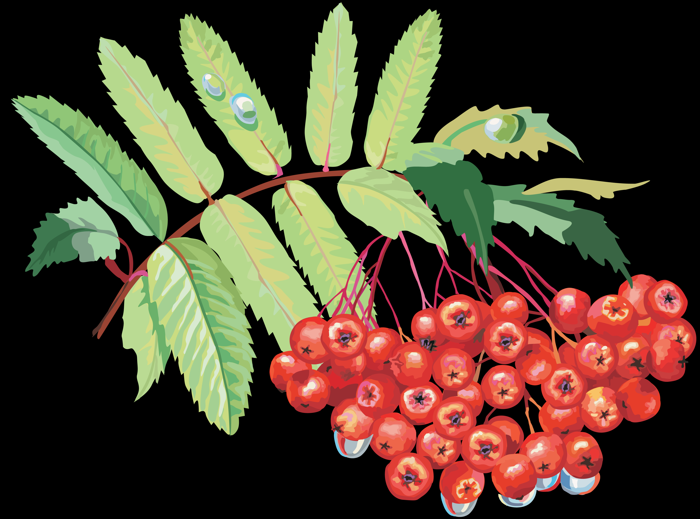
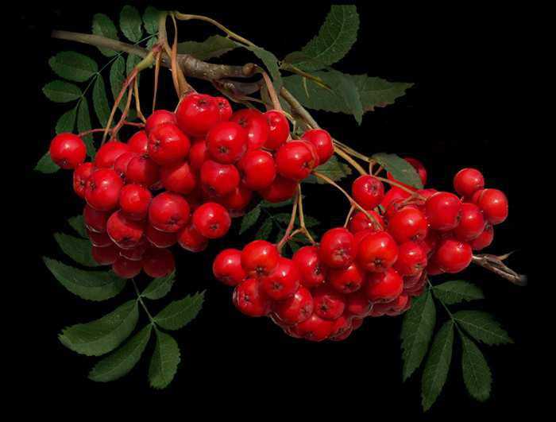

Slide 12
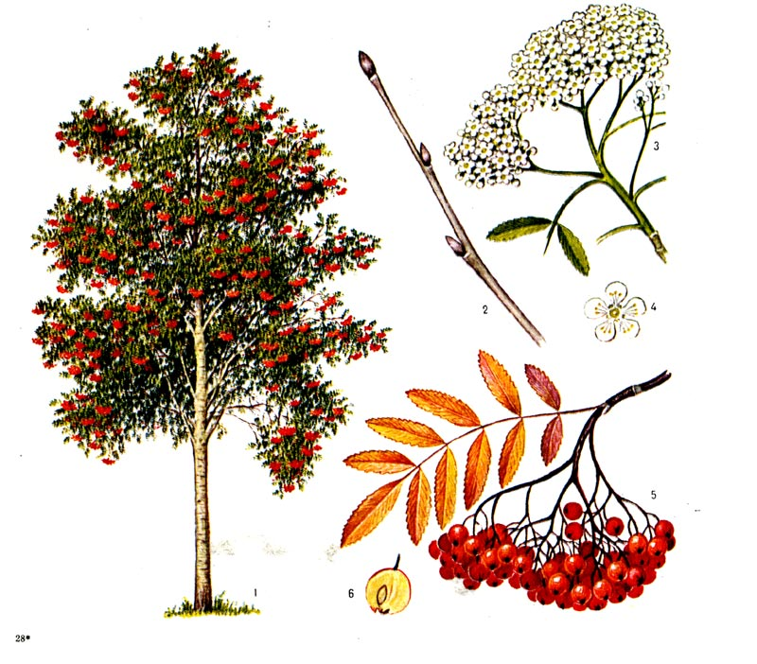
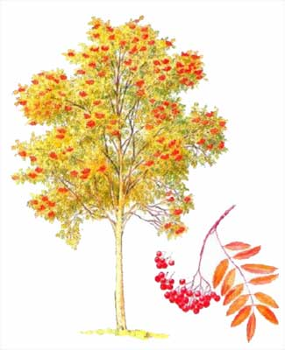

Slide 13
